Slide 1
Локальные экономики в России (Дополнительные экономики сообществ)
Митусов Максим
5 июля 2012
Notes:
Этот шаблон можно использовать как начальный файл для представления учебных материалов группе слушателей.
Разделы
Разделы позволяют упорядочить слайды и организовать совместную работу нескольких авторов. На вкладке Главная в разделе Слайды нажмите кнопку Раздел и выберите команду Добавить раздел.
Заметки
Используйте область заметок для размещения заметок докладчика или дополнительных сведений для аудитории. Во время воспроизведения презентации эти заметки отображаются в режиме докладчика.
Обращайте внимание на размер шрифта (важно обеспечить различимость при ослабленном зрении, видеосъемке и чтении с экрана)
Сочетаемые цвета
Обратите особое внимание на графики, диаграммы и надписи.
Учтите, что печать будет выполняться в черно-белом режиме или в оттенках серого. Выполните пробную печать, чтобы убедиться в сохранении разницы между цветами при печати в черно-белом режиме или в оттенках серого.
Диаграммы, таблицы и графики
Не усложняйте восприятие: по возможности используйте согласованные, простые стили и цвета.
Снабдите все диаграммы и таблицы подписями.

Slide 2
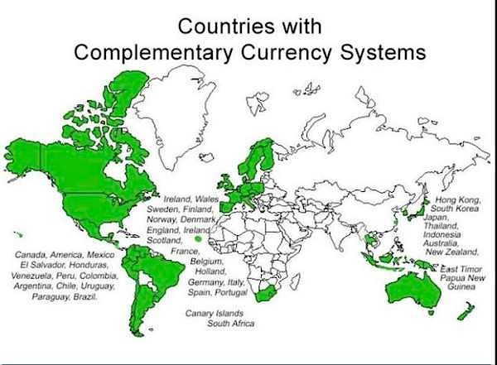
О чем речь
4200 локальных денежных систем в мире
Notes:
Дайте краткий обзор презентации. Опишите главную суть презентации и обоснуйте ее важность.
Представьте каждую из основных тем.
Чтобы предоставить слушателям ориентир, можно можете повторять этот обзорный слайд в ходе презентации, выделяя тему, которая будет обсуждаться далее.

Slide 3
Экономика
Хрематистика
Notes:
Это другой параметр для обзора с использованием переходов, позволяющий перемещаться между несколькими слайдами.

Slide 4
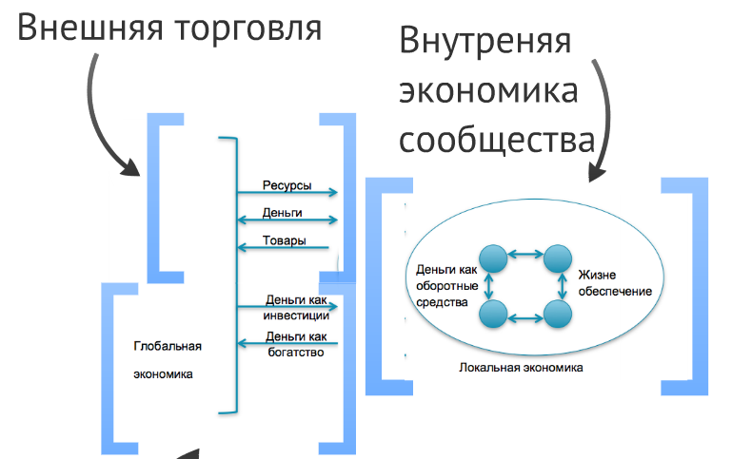
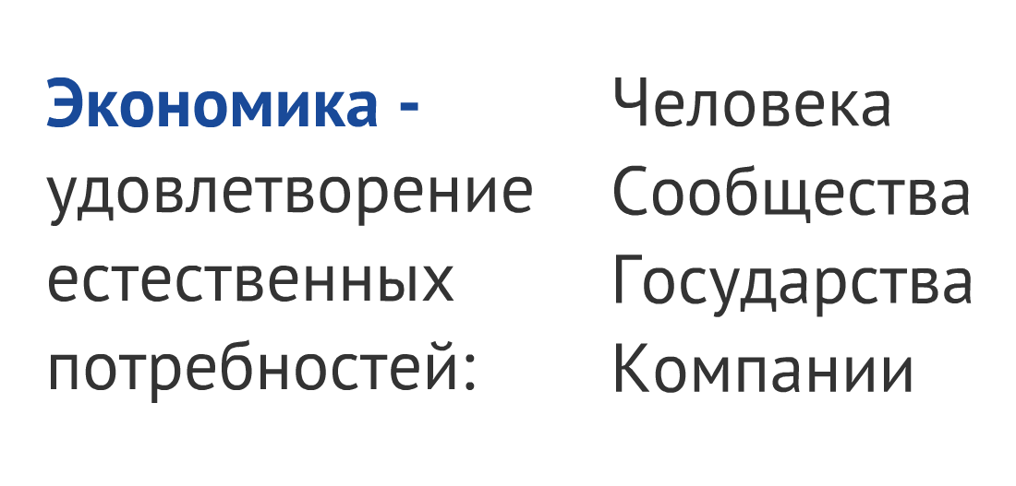

Slide 5
региональная
экономика индивидуума (личная экономика)
экономика семьи (домохозяйства)
муниципальная
национальная
мировая
экономика предприятия
Корпоративные экономики
Дополнительные экономики сообществ
Протоэкономические системы

Slide 6
Деньги – носитель информации об ожидаемой полезности товара внутри экономики конкретного сообщества. Сигнальная система.
Мера стоимости
Средство обращения
Средство платежа
Средство накопления
Мировые деньги

Slide 7
Любое сообщество создает собственную сигнальную систему-
ЭКОНОМИКУ,
Для организации взаимоотношений внутри себя
Notes:
Это другой параметр для обзорного слайда.

Slide 8
Безденежные экономики сообществ
Прото-экономики
Семья
Община
Экономики дара
Кооперация
Товарная экономика
Кооперативная экономика
Благотворительность и волонтерство
Дарономика
Бартер
Товарные деньги
Совместное потребление
Notes:
Какие способности приобретут слушатели по завершении обучения? Коротко опишите каждую цель и полезность данной презентации для слушателей.

Slide 9
Денежные
(эквивалентные)
Экономики
сообществ
Банки Времени
Региональные деньги
Кооперативные деньги
LETS - системы
Notes:
Защитная функция
Стимулирующая функция
Компенсирующая функция
Мобилизационная функция
Функция привлечения внешнего внимания

Slide 10
Функции локальных экономик:
Защитная
Стимулирующая
Компенсирующая
Мобилизационная
Привлечения внешнего внимания
Notes:
Используйте заголовки разделов для каждой из тем, чтобы переход был понятен для аудитории.

Slide 11
Ключевые вопросы для валют сообществ:
Кто уполномочен эмитировать валюту?
На каком основании происходит эмиссия?
Сколько валюты может быть эмитировано каждым участником?
Каковы цели валюты?
Notes:
Используйте заголовки разделов для каждой из тем, чтобы переход был понятен для аудитории.

Slide 12
Кто уполномочен эмитировать валюту?
На каком основании происходит эмиссия?
Notes:
Добавьте слайды в раздел по каждой теме, включая слайды с таблицами, диаграммами и изображениями.
Образцы макетов таблицы, диаграммы, изображения и видео см. в следующем разделе.

Slide 13
Сколько валюты может быть эмитировано каждым участником?
Каждый человек или корпорация наделены правом создавать так много денег для покупки, сколько они смогут впоследствии принять обратно, путем продажи собственной продукции.
Премия за хранение:
Каковы цели валюты?
Notes:
Добавьте слайды в раздел по каждой теме, включая слайды с таблицами, диаграммами и изображениями.
Образцы макетов таблицы, диаграммы, изображения и видео см. в следующем разделе.

Slide 14
Основа экономики – доверие Доверие возможно только в сообществе
Территориальные
Профессиональные
Виртуальные
Ценностные
Notes:
Подведите итог презентации, повторив важные моменты уроков.
Что должны запомнить слушатели после презентации?

Slide 15
Спасибо за внимание!
Митусов Максим
MitusovM@gmail.com
http://www.facebook.com/LETS-sistemy

